Slide 1

SteamScroller
Проект WebServer + API (Веб-приложение)
Авторы: Мищенко Андрей Михайлович,
Жидяев Сергей Дмитриевич

Slide 2
Описание
Идея проекта заключается в создании сайта, предоставляющий информацию об играх и пользователях площадки Steam; можно изучать общедоступную информацию о профилях пользователей, отслеживать их прогресс и статистику в играх; можно изучать информацию об играх: их описание, теги, поддерживаемые платформы, системные требования, рейтинг и региональные цены.

Slide 3
Реализация
Проект можно разбить на три главные части:
основной файл программы, в котором находятся обработчики страниц
Папка с html кодом этих страниц
Вспомогательные файлы для получения разного рода информации
Использованные библиотеки:
steamapi, steam, validators, sqlite3, flask_login, flask, re, urllib, flask_restful
Из интересного, в проекте также используется javascript

Slide 4
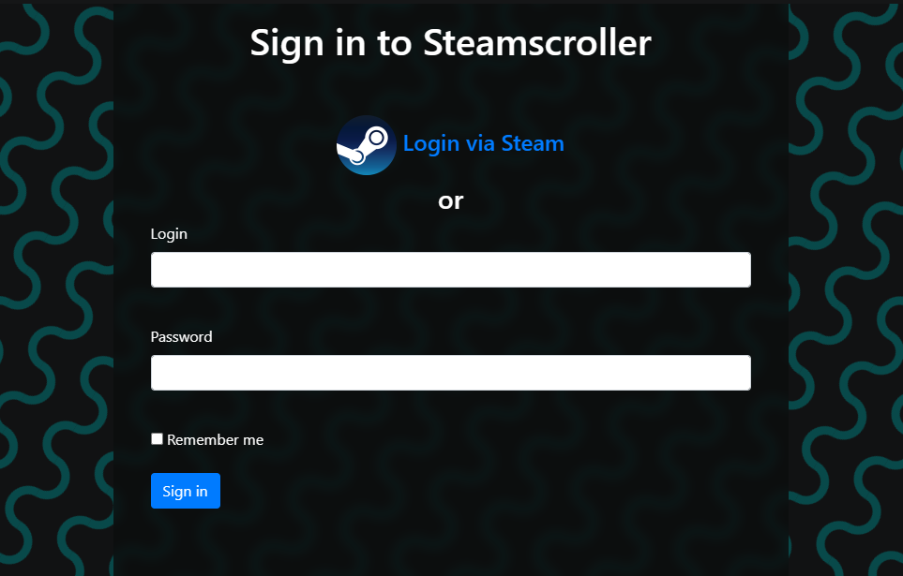
Авторизация через Steam (openid)
Одна из интересных особенностей, которую стоит отметить – это возможность авторизоваться на сайте напрямую через Steam. Помимо того, что вы можете быстро получить доступ к функционалу сайта, вам также не нужно заморачиваться с регистрацией: указывать имя, фамилию (?) и придумывать пароль.

